Slide 1
2D 게임 프로그래밍 1차 발표
2015182042 최현욱

Slide 2

2D 횡스크롤 액션게임

Slide 3
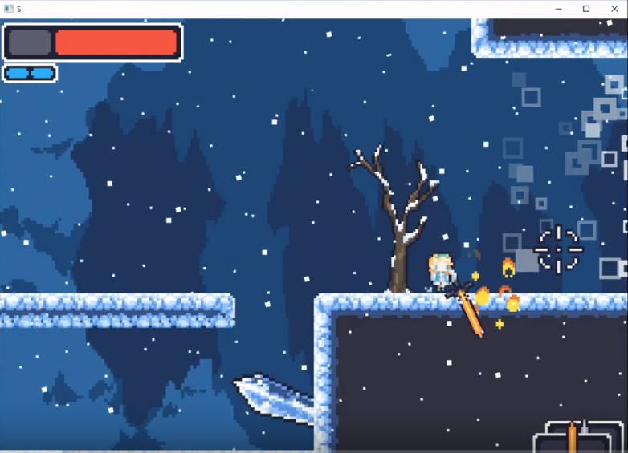
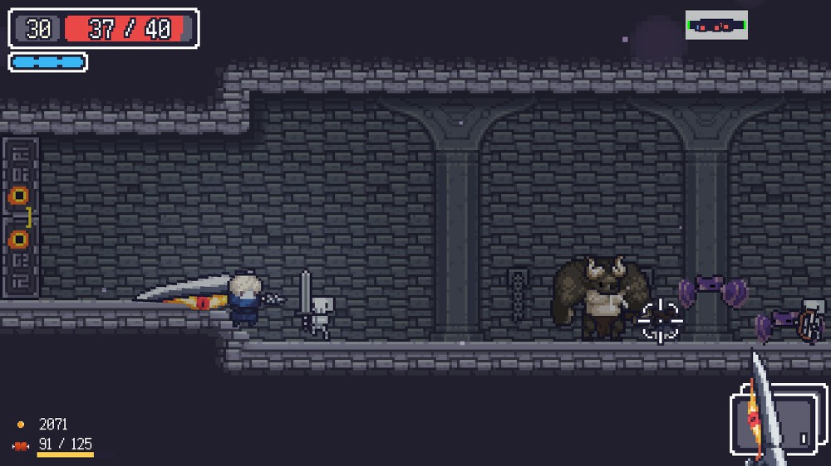
게임 진행 방식
일반 몬스터들이 등장하는 맵
몬스터들을 다 죽이지 않으면 다음 맵으로 이동 불가.
몬스터들을 모두 죽이면 다음 맵으로 이동 가능

Slide 4
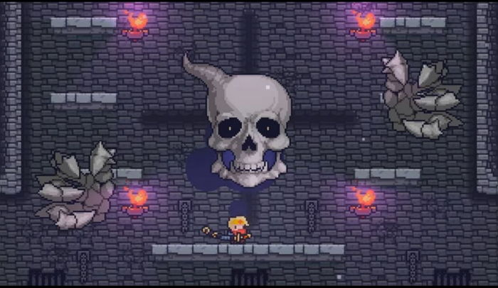
게임 진행 방식
마지막 맵에 도착 시 보스 몬스터 등장
보스 몬스터 처치 시 게임 종료

Slide 5
개발 범위
캐릭터(플레이어) | 키보드로 좌/우/점프 마우스로 공격
적(몬스터) | 1.일반몬스터 -근거리 공격 -원거리 공격 -아이템 드랍 2.보스몬스터 -높은 체력 -2~3가지 공격 패턴 반복적 사용
맵 | 1~2개의 일반몬스터가 등장하는 맵 1개의 보스몬스터가 등장하는 맵
사운드 | 이동,점프,공격,BGM등 필요에 따라 추가적으로 사용
애니메이션 | 캐릭터/적의 이동,공격등 필요에 따라 추가적으로 사용

Slide 6
개발 계획
1주차 | 리소스 수집
2주차 | 기본적인 캐릭터의 이동(좌/우/점프…)기능 기본 공격
3주차 | 일반 몬스터 구현 보스 몬스터 구현
4주차
5주차 | 맵 제작 중간 점검/미비점 보완
6주차 | 충돌처리(공격/피격/지형…)
7주차 | 몬스터들의 AI 몬스터 사망시 아이템 드랍 아이템과 플레이어간의 충돌 체크 확인 > 아이템 획득
8주차
9주차 | 맵에 몬스터 배치 사운드, 게임의 시작과 종료
10주차 | 최종 점검 및 최종 발표 준비

